Slide 1
«DSA…
DEVO SOLO ATTREZZARMI!»
Dott.ssa Giulia Alessandrini

Slide 2
«DSA… DEVO SOLO ATTREZZARMI»
Perché siamo qui oggi?
Perché è la settimana nazionale della Dislessia e per
Supportare la soggettività di ciascun alunno
Promuovere l’inclusione scolastica

Slide 3
«DSA… DEVO SOLO ATTREZZARMI»
DSA: FACCIAMO UN PO’ DI ORDINE…
Che cosa sono?

Slide 4
«DSA… DEVO SOLO ATTREZZARMI»
«Sono disturbi che coinvolgono uno specifico dominio di abilità, lasciando intatto il funzionamento intellettivo generale. Essi infatti interessano le competenze strumentali degli apprendimenti scolastici.»
Consesus Conference DSA, 2011
«Disturbi evolutivi specifici delle abilità scolastiche: Disordini in cui le normali modalità di acquisizione delle competenze sono disturbate fin dai primi stadi di sviluppo. Ciò non in diretta conseguenza di una mancata opportunità di apprendimento, non come risultato di un ritardo mentale e non in conseguenza di alcuna forma di trauma cerebrale o di deficit»
ICD-10 (International Classification of Deseas)

Slide 5
«DSA… DEVO SOLO ATTREZZARMI»
… e quali sono?
DISLESSIA
DISORTOGRAFIA
DISGRAFIA
DISCALCULIA

Slide 6
«DSA… DEVO SOLO ATTREZZARMI»
DISLESSIA
Disturbo della lettura intesa come abilità di decodifica del testo scritto.
Parametri valutati:
Velocità
Correttezza
Comprensione

Slide 7
«DSA… DEVO SOLO ATTREZZARMI»
DISORTOGRAFIA
Disturbo della scrittura intesa come abilità di codifica fonografica e competenza ortografica
Parametri valutati:
Correttezza ortografica

Slide 8
«DSA… DEVO SOLO ATTREZZARMI»
DISGRAFIA
Disturbo della scrittura nella sua componente grafica intesa come abilità grafomotoria
Parametri valutati:
Impugnatura
Organizzazione visuospaziale
Tipo di grafia
Tipo di carattere utilizzato
Fluenza di scrittura

Slide 9
«DSA… DEVO SOLO ATTREZZARMI»
DISCALCULIA
Parametri valutati:
Lettura, ripetizione e scrittura numeri
Differenza tra quantità
Calcolo mentale
Calcolo scritto
Fatti aritmetici
Disturbo nelle abilità di numero e di calcolo intese come capacità di comprendere ed operare con i numeri

Slide 10
«DSA… DEVO SOLO ATTREZZARMI»
Come si riconoscono?
Per essere diagnosticato un disturbo dell’apprendimento, i ragazzi devono essere sottoposti a una valutazione psicodiagnostica che ha come obiettivo principale quello di comprendere il loro funzionamento cognitivo ed emotivo e analizzare le specifiche modalità di apprendimento.
Mediante il percorso diagnostico, si ottengono delle informazioni importanti che consentono successivamente di poter mettere in atto delle strategie didattiche efficaci e degli interventi che mirano a compensare le difficoltà di apprendimento

Slide 11
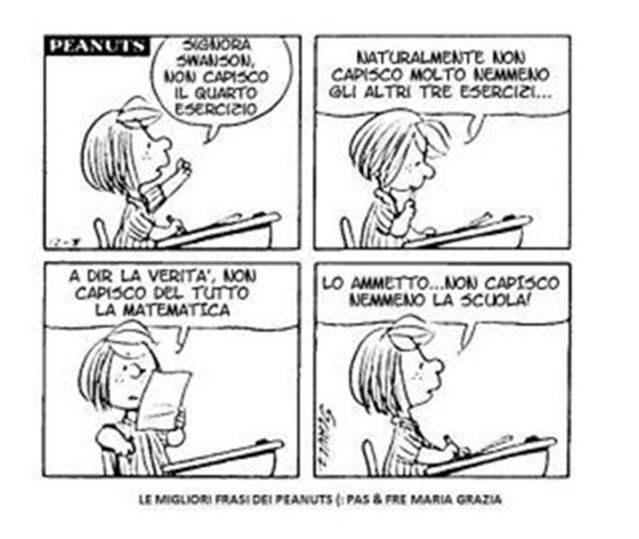
«DSA… DEVO SOLO ATTREZZARMI»
«La valutazione scolastica è un momento importante per tutti i ragazzi con DSA e per le loro famiglie. E’, contemporaneamente, il punto di arrivo di una storia scolastica fatta di grandi fatiche e numerosi insuccessi e il punto di partenza verso la ridefinizione delle proprie difficoltà e l’individuazione di azioni e strategie che possono migliorare significativamente la qualità della vita, non solo scolastica» Brembati e Donini

Slide 12
«DSA… DEVO SOLO ATTREZZARMI»
Dalla diagnosi ai compiti a casa…. passando per il P.D.P.
È un documento redatto dalla scuola. Parte da una certificazione diagnostica di DSA o da casi BES senza certificazione
È redatto da:
Consiglio di classe
Altri professionisti coinvolti (facoltativo)
Condiviso con i genitori

Slide 13
«DSA… DEVO SOLO ATTREZZARMI»
Dalla diagnosi ai compiti a casa…. passando per il P.D.P.
Cosa contiene il P.D.P.?
Metodologia didattica utilizzata
Modalità di verifica e valutazione
Indicazioni in merito agli strumenti compensativi e le misure dispensative

Slide 14
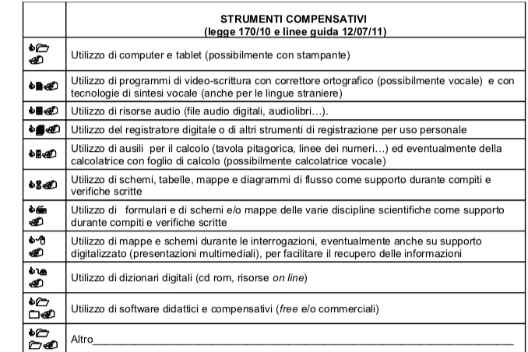
«DSA… DEVO SOLO ATTREZZARMI»
Cosa sono gli strumenti compensativi?

Slide 15
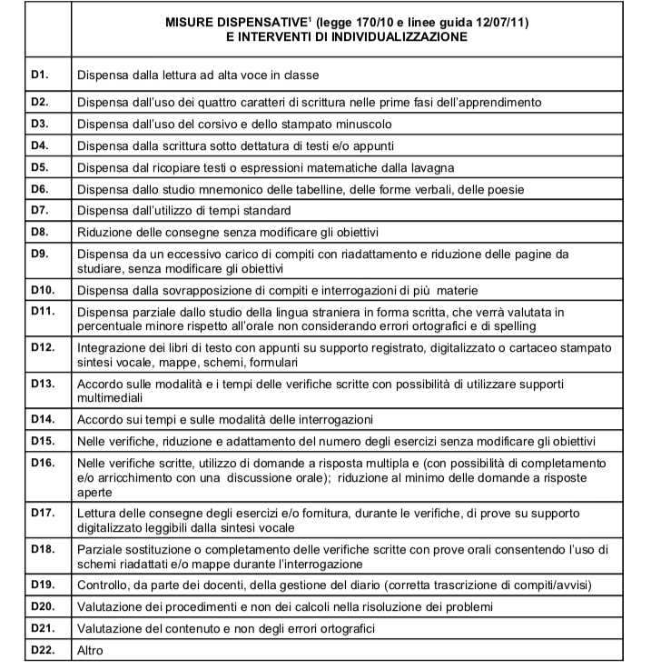
«DSA… DEVO SOLO ATTREZZARMI»
…e le misure dispensative?

Slide 16
«DSA… DEVO SOLO ATTREZZARMI»
Un buon Piano Didattico Personalizzato può essere un faro per lo studio a scuola ma anche a casa, perché dovrebbe contenere al suo interno gli obiettivi principali da raggiungere e le modalità di compensazione che possono aiutare i ragazzi a ottenere i risultati prefissati.

Slide 17
«DSA… DEVO SOLO ATTREZZARMI»
e…come possiamo attrezzarci a casa?

Slide 18
«DSA… DEVO SOLO ATTREZZARMI»
Ogni ragazzo con DSA è profondamente diverso da un suo compagno di classe con la stessa diagnosi quindi non potrà avere un PDP uguale al compagno e nemmeno la stessa modalità di apprendimento.
Dunque bisogna chiedersi...

Slide 19
«DSA… DEVO SOLO ATTREZZARMI»
…che tipo è mio figlio?
IL PROCRASTINATORE: pensa che ci sia sempre tempo
Strategia d’azione: verificare dopo poco tempo quello che sta studiando
IL DELEGANTE: richiede sempre l’aiuto
Strategia d’azione: prima di iniziare scegliere insieme quali compiti svolgerà da solo
LO SMEMORATO: passa tante ore sui libri ma dimentica facilmente quanto ha studiato
Strategia d’azione: suddividere i compiti in più fasi

Slide 20
«DSA… DEVO SOLO ATTREZZARMI»
…che tipo è mio figlio?
IL PERFEZIONISTA: vuole sempre sapere tutto
Strategia d’azione: declinare il concetto di perfezione, selezionando gli argomenti e le materie dove è necessario sapere le cose in modo dettagliato
L’ANSIOSO: ha sempre paura di sbagliare
Strategia d’azione: diventare più consapevoli delle proprie capacità simulando a casa verifiche o interrogazioni
IL DISORGANIZZATO: perde il materiale, non sa quali sono i compiti
Strategia d’azione: aiutarlo nelle autonomie organizzative, planning etc

Slide 21
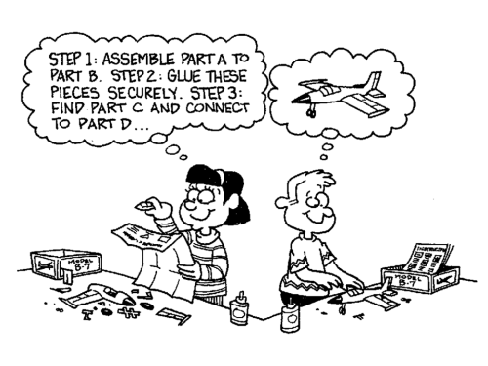
«DSA… DEVO SOLO ATTREZZARMI»
….che stile di apprendimento utilizza?

Slide 22
«DSA… DEVO SOLO ATTREZZARMI»
Stili di apprendimento
Visivo Verbale
Prende appunti
Visivo NON verbale
Usa immagini e colori
uditivo
Spiegazione in classe
Lavori di gruppo
cinestetico
Fare in pratica

Slide 23
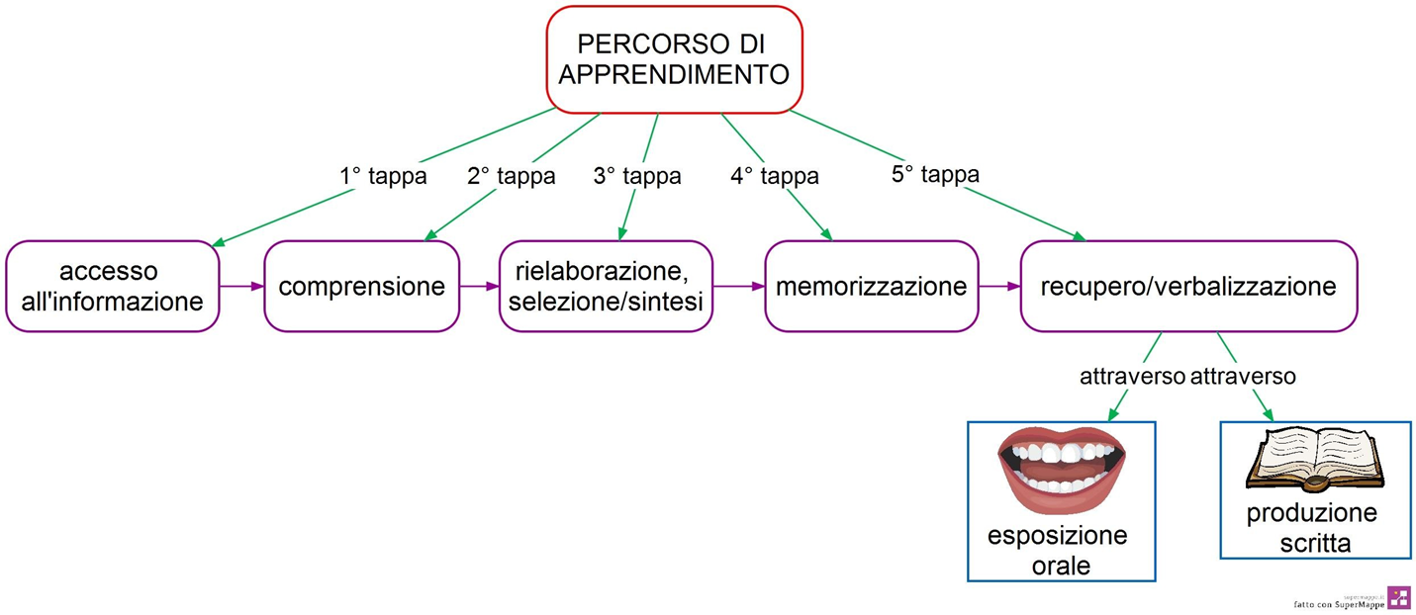
«DSA… DEVO SOLO ATTREZZARMI»
…come funziona il processo di apprendimento?

Slide 24
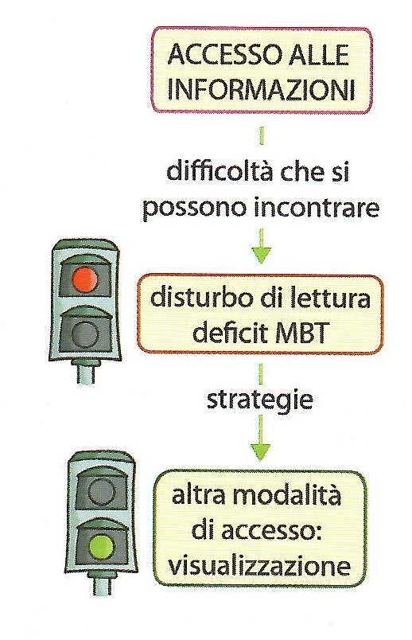
«DSA… DEVO SOLO ATTREZZARMI»
1° tappa

Slide 25
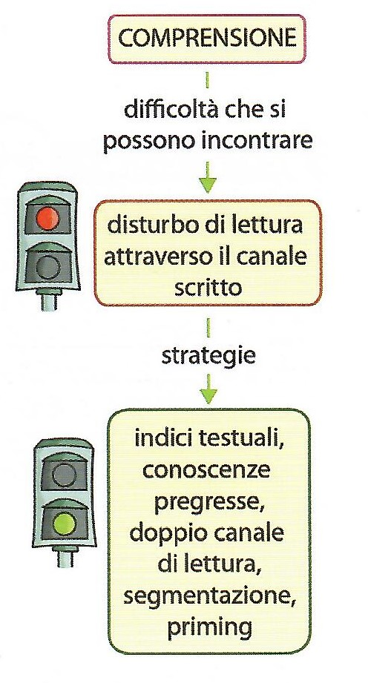
«DSA… DEVO SOLO ATTREZZARMI»
2° tappa

Slide 26
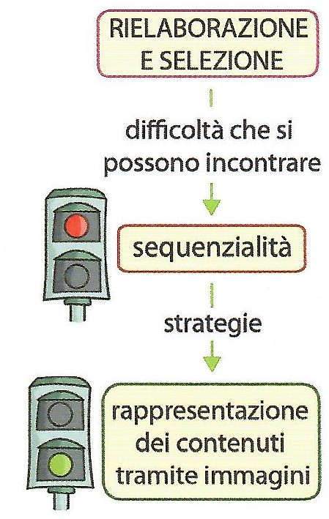
«DSA… DEVO SOLO ATTREZZARMI»
3° tappa

Slide 27
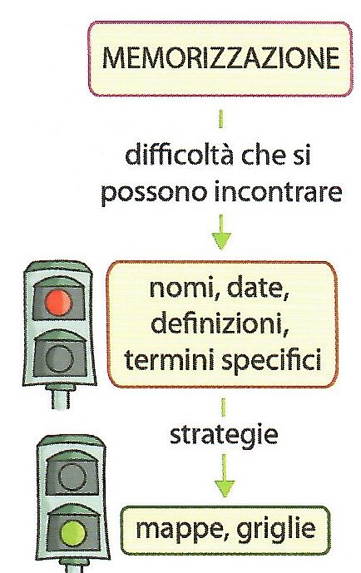
«DSA… DEVO SOLO ATTREZZARMI»
4° tappa

Slide 28
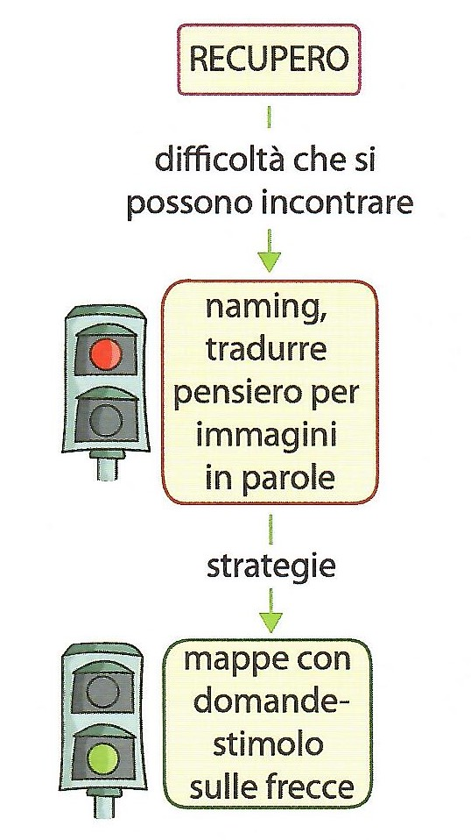
«DSA… DEVO SOLO ATTREZZARMI»
5° tappa

Slide 29
«DSA… DEVO SOLO ATTREZZARMI»
….è motivato allo studio?
I ragazzi con DSA vivono lo studio in modo più critico e sofferente rispetto ai coetanei, perché spesso richiede loro molto tempo e molto impegno e i risultati che ottengono non rispecchiano le fatiche
Scarsa Motivazione

Slide 30
«DSA… DEVO SOLO ATTREZZARMI»
Strategie d’azione
Stabilire obiettivi concreti, né troppo semplici né troppo difficili
Riconoscere loro la fatica
Metterci in ascolto dei loro problemi e non sostituirsi
Gratificarli
Interventi di riabilitazione come ad es. tutoring

Slide 31
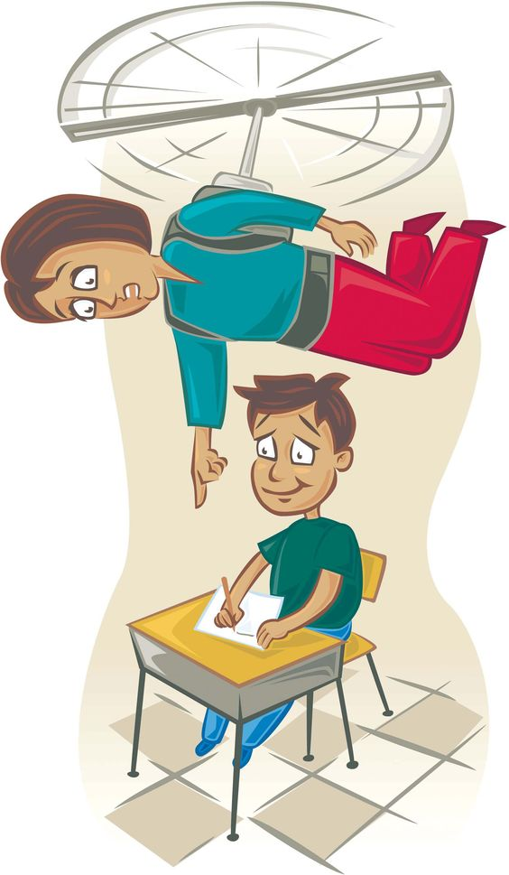
«DSA… DEVO SOLO ATTREZZARMI»
«Se siamo concordi sul fatto che esistano differenze individuali, dobbiamo imparare ad essere tolleranti se i nostri figli svolgono i compiti in un modo diverso da quello che noi riteniamo ottimale e non dare per scontato che i nostri suggerimenti siano sempre d’aiuto»
Brembati e Donini

Slide 32
«DSA… DEVO SOLO ATTREZZARMI»
In sintesi l’attrezzatura di un genitore è:
Seguire le indicazioni del PDP anche a casa;
Capire quale stile di apprendimento adotta il proprio figlio;
Utilizzare degli strumenti di apprendimento individualizzati;
Porre attenzione alla relazione;
Motivare allo studio e all’autonomia;
Coinvolgere una terza persona esperta.

